Slide 1
КУРС «Применение контейнеров для работы с данными»

Slide 2
ЛИТЕРАТУРА 1. Иан Милл, Эйдан Хобсон Сейерс Docker на практике / пер. с англ. Д. А. Беликов. – М.: ДМК Пресс, 2020. – 516 с. (https://disk.yandex.ru/d/mrcntkbTLAfHPQ) 2. Моуэт Э. Использование Docker / пер. с англ. А. В. Снастина; науч. ред. А. А. Маркелов. – М.: ДМК Пресс, 2017. – 354 с. 3. Liz Rice Container Security: Fundamental Technology Concepts that Protect Containerized Applications. O'Reilly Media, 2020, 175 с.(https://disk.yandex.ru/d/mrcntkbTLAfHPQ) 4. Jordan Lioy Software Containers: The Complete Guide to Virtualization Technology. Create, Use and Deploy Scalable Software with Docker and Kubernetes. 2023, 673с.(https://disk.yandex.ru/d/mrcntkbTLAfHPQ) 5. Play with Docker Classroom [link](https://training.play-with-docker.com/) 6. Container Training [link](https://container.training/)

Slide 3
Лекции (20 баллов) - [Лекция 1. Микросервисы и контейнеры] - [Лекция 2. Docker] - [Лекция 3. Введение в Kubernetes] - [Лекция 4. Хранение данных и ресурсы] - [Лекция 5. Сетевые абстракции Kubernetes] - [Лекция 6. Устройство кластера] - [Лекция 7. Продвинутые абстракции] - [Лекция 8. Деплой тестового приложения в кластер, CI/CD]

Slide 4
Практика (50 баллов) - `Семинар 1`. [First Alpine Linux Containers](https://training.play-with-docker.com/ops-s1-hello/) - `Семинар 2`. [Docker for Beginners - Linux](https://training.play-with-docker.com/beginner-linux/) - `Семинар 3`. [Node.js with SQL Server on Docker](https://training.play-with-docker.com/node-sql-server-docker/). - `Семинар 4`. - [Swarm Mode Introduction for IT Pros](https://training.play-with-docker.com/ops-s1-swarm-intro/) - [Swarm mode introduction](https://training.play-with-docker.com/swarm-mode-intro/) - `Семинар 5`. [Application Containerization and Microservice Orchestration](https://training.play-with-docker.com/microservice-orchestration/) - `Семинар 6`. [Docker images deeper dive](https://training.play-with-docker.com/docker-images/) - `Семинар 7`. [Docker Orchestration Hands-on Lab](https://training.play-with-docker.com/orchestration-hol/) - `Семинар 8`. [Docker images deeper dive](https://training.play-with-docker.com/docker-images/)

Slide 5
Домашняя работа (30 баллов) - 2.docker - 3.kubernetes-intro - 4.resources-and-persistence - 5.kubernetes-network - 7.advanced-abstractions - 8.ci-cd https://github.com/BosenkoTM/Integrating-and-Deploying-Software-with-Containers/tree/main/homework

Slide 6
Лекция 1. Fundamentals

Slide 7
Containers
Первоначально контейнеры привлекли внимание стартапов и компаний, созданных в облаке, но за последние пару лет контейнеры стали синонимом модернизации приложений.
Сегодня очень мало компаний, которые не используют контейнеры или, по крайней мере, рассматривают возможность использования контейнеров в будущем, а это означает, что и архитекторам, и разработчикам необходимо понимать, что контейнеры предлагают, а что нет.
Когда люди сегодня говорят о контейнерах, они чаще всего имеют в виду «Docker-контейнеры», потому что именно Docker действительно сделал контейнеры популярными. Однако в мире операционных систем (ОС) Linux контейнеры появились более 10 лет назад.
6
Notes:
6

Slide 8
Containers
Первоначальная идея контейнеров заключалась в том, чтобы разделить операционную систему на части, чтобы вы могли безопасно запускать несколько приложений, не мешая им друг другу.
Требуемая изоляция достигается с помощью пространств имен и групп управления, которые являются функциями ядра Linux. Пространства имен позволяют разделить различные компоненты ОС и, таким образом, создать изолированные рабочие пространства.
Группы управления затем позволяют детально контролировать использование ресурсов, эффективно предотвращая потребление одним контейнером всех системных ресурсов.
6
Notes:
6

Slide 9
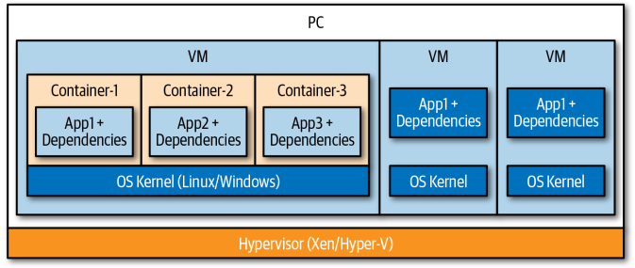
Containers
Виртуальные машины и контейнеры на одном хосте
6
Notes:
6

Slide 10
Containers
Поскольку взаимодействие с функциями ядра было не совсем тем, что мы бы назвали дружественным к разработчикам, контейнеры Linux (LXC) были введены, чтобы абстрагироваться от некоторой сложности создания различных технологических основ того, что сейчас обычно называют «контейнером».
В конечном итоге именно Docker сделал контейнеры массовыми, представив удобную для разработчиков упаковку функций ядра.
6
Notes:
6

Slide 11
Containers
Docker определяет контейнеры как «стандартизированную единицу программного обеспечения». «Программная единица» — или, точнее, служба или приложение, работающее в контейнере, — имеет полную конфиденциальность.доступ к собственному изолированному представлению конструкций ОС.
Другими словами, вы можете рассматривать контейнеры как инкапсулированные, индивидуально развертываемые компоненты, работающие как изолированные экземпляры в одном ядре, при этом виртуализация происходит на уровне ОС.
6
Notes:
6

Slide 12
Docker
Docker – это платформа, которая позволяет «создавать, поставлять и запус­кать любое приложение повсюду».
За невероятно короткое время она прошла большой путь и теперь считается стандартным способом решения одного из самых дорогостоящих аспектов программного обеспечения – развертывания.
6
Notes:
6

Slide 13
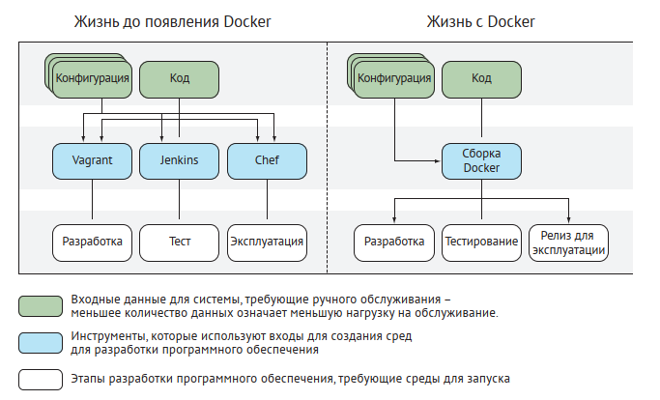
Docker
6
Notes:
6

Slide 14
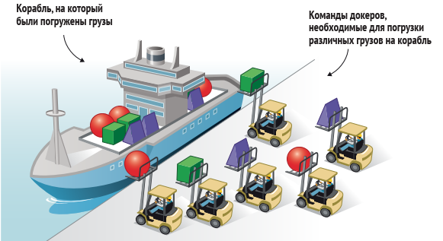
Docker
6
Notes:
6

Slide 15
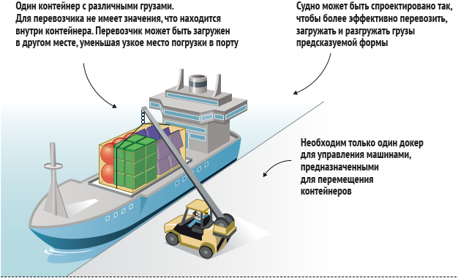
Docker
6
Notes:
6

Slide 16
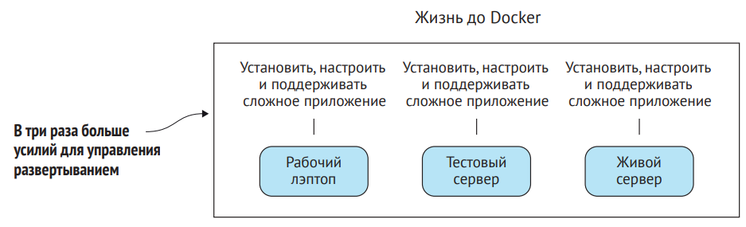
Что такое Docker
Докером (docker) назывался рабочий, который переносил товары на суда и обратно, когда те стояли в пор_x0002_тах.
6
Notes:
6

Slide 17
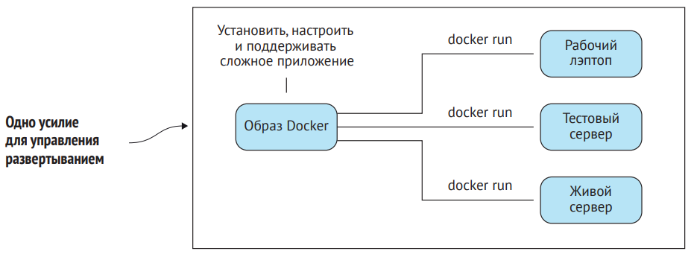
Что такое Docker
Докером (docker) назывался рабочий, который переносил товары на суда и обратно, когда те стояли в пор_x0002_тах.
6
Notes:
6

Slide 18
Почему Docker
Замена виртуальных машин
Docker может использоваться для замены виртуальных машин во многих ситуациях. Если вас волнует только приложение, а не операционная система, Docker может заменить виртуальную машину
6
Notes:
6

Slide 19
Почему Docker
Прототипирование программного обеспечения
«Песочница» за миллисекунды
6
Notes:
6

Slide 20
Почему Docker
Упаковка программного обеспечения
Поскольку образ Docker фактически не имеет зависимостей для пользова_x0002_теля Linux, это отличный способ для упаковки программного обеспечения.
Вы можете создать свой образ и быть уверенным, что он может работать на лю_x0002_бом современном компьютере с Linux, – подумайте о Java без необходимости
создания виртуальной машины Java.
6
Notes:
6

Slide 21
Почему Docker
Возможность для архитектуры микросервисов
Docker упрощает декомпозицию сложной системы на серию составных час_x0002_тей, что позволяет более детально рассуждать о своих сервисах.
Это может позволить вам реструктурировать свое программное обеспечение, чтобы сде_x0002_лать его части более управляемыми и подключаемыми, не затрагивая целое
6
Notes:
<номер>

Slide 22
Почему Docker
Моделирование сетей
Тестирования реальных сценариев
6
Notes:
<номер>

Slide 23
Почему Docker
Сокращение неизбежных расходов на отладку
Документирование зависимостей программного обеспечения и точки взаимодействия
Возможность непрерывной доставки
6
Notes:
<номер>

Slide 24
Почему Docker
Сокращение неизбежных расходов на отладку
Документирование зависимостей программного обеспечения и точки взаимодействия
Возможность непрерывной доставки
6
Notes:
<номер>

Slide 25
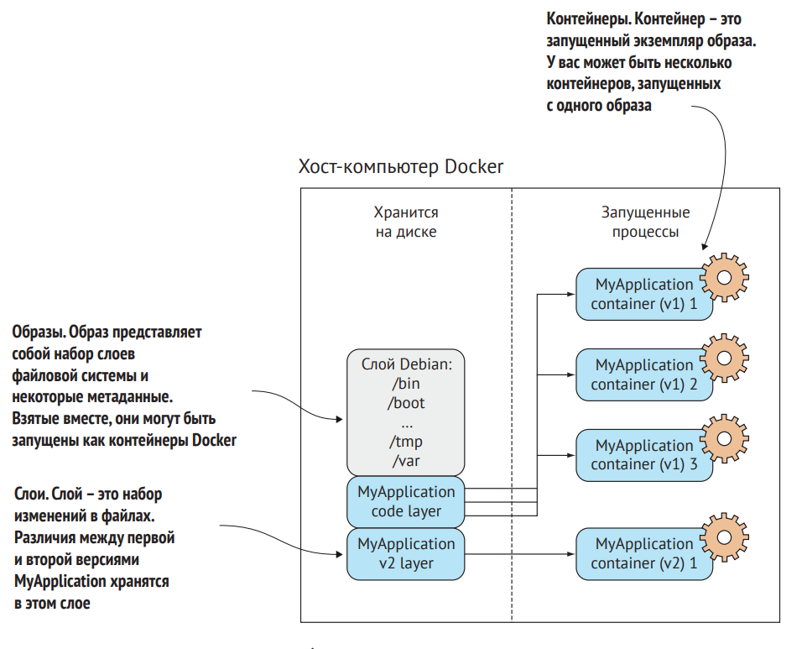
Ключевые концепции
6
Notes:
<номер>

Slide 26
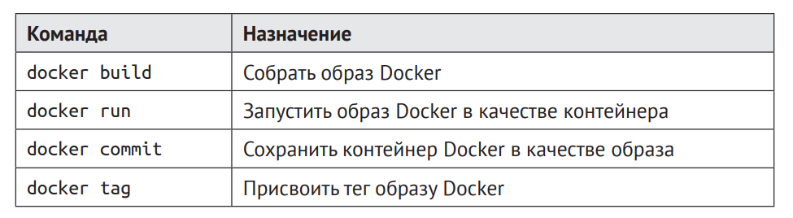
Ключевые команды Docker
6
Notes:
<номер>

Slide 27
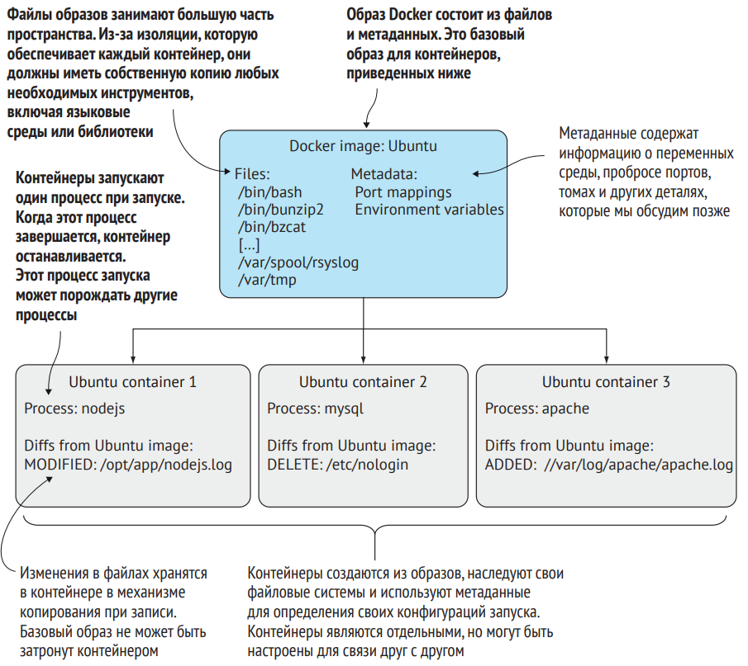
Образы и контейнеры Docker
6
Notes:
<номер>

Slide 28
СПАСИБО ЗА ВНИМАНИЕ

